Slide 1
«Площадь»

Slide 2
1 км² = 1 000 000 м²
1 м² = 100 дм² = 10 000 см²
1 дм² = 100 см²
1 см² = 100 мм²

Slide 3
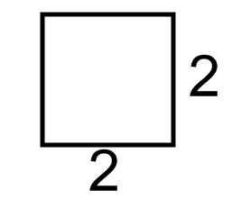
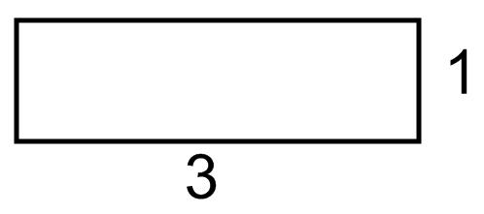
4 кв. ед.
3 кв. ед.

Slide 4
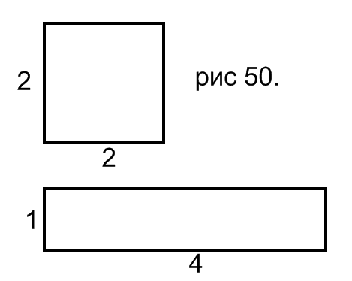

Slide 5
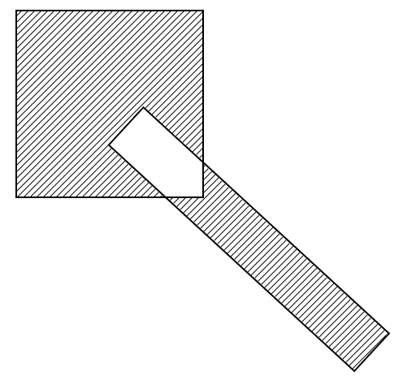
Рис 51

Slide 6
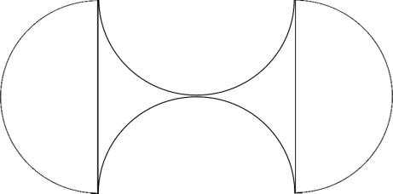
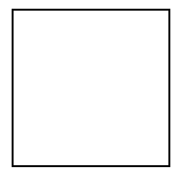
Рис 52 (а).

Slide 7
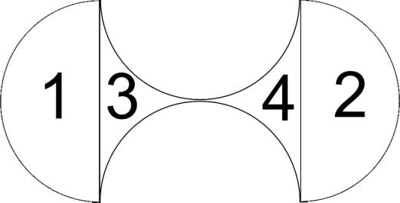
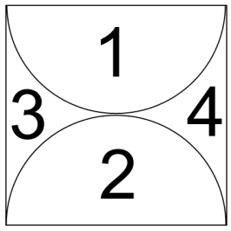
Рис 52 (б).

Slide 8
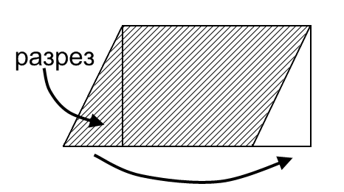

Slide 9
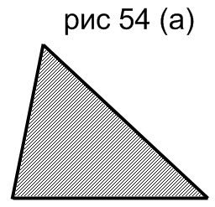

Slide 10
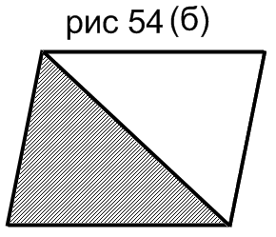

Slide 11
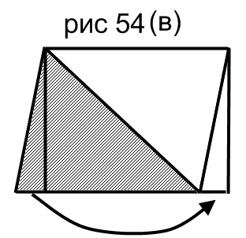

Slide 12
Решить задачи:
№ 1065,
№ 1066,
№ 1067,
№ 1069.

Slide 13
Домашнее задание.
№ 1068.
Выучить определления

